Slide 1
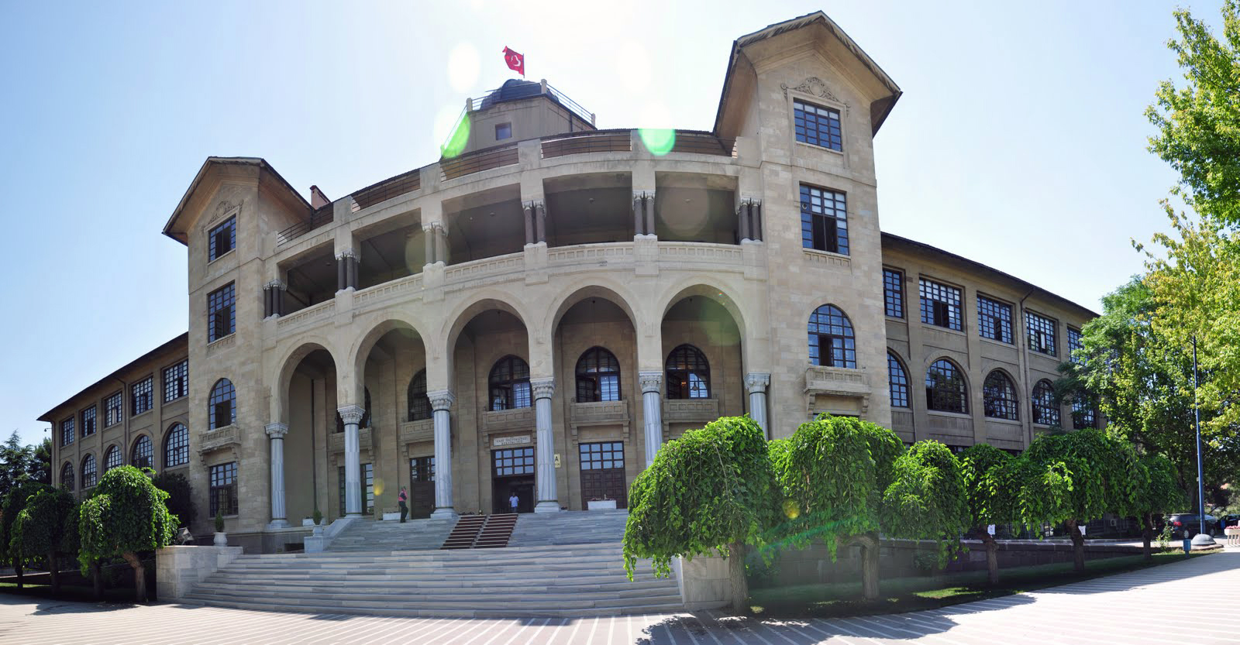


Gazi Eğitim Fakültesine
HOŞ GELDİNİZ

Slide 2
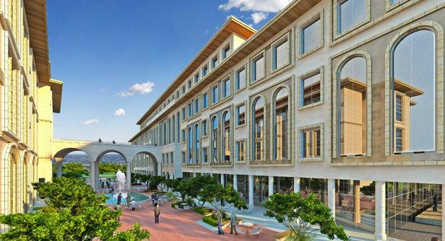
GAZİ ÜNİVERSİTESİ
GAZİ EĞİTİM FAKÜLTESİ
SOSYAL BİLİMLER VE TÜRKÇE EĞİTİMİ BÖLÜMÜ
TÜRKÇE EĞİTİMİ ANA BİLİM DALI

Slide 3
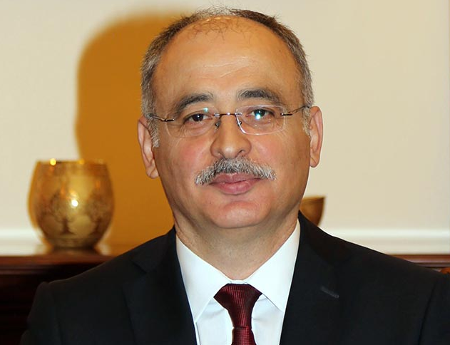
GAZİ ÜNİVERSİTESİ REKTÖRÜ
Prof. Dr. İbrahim USLAN

Slide 4
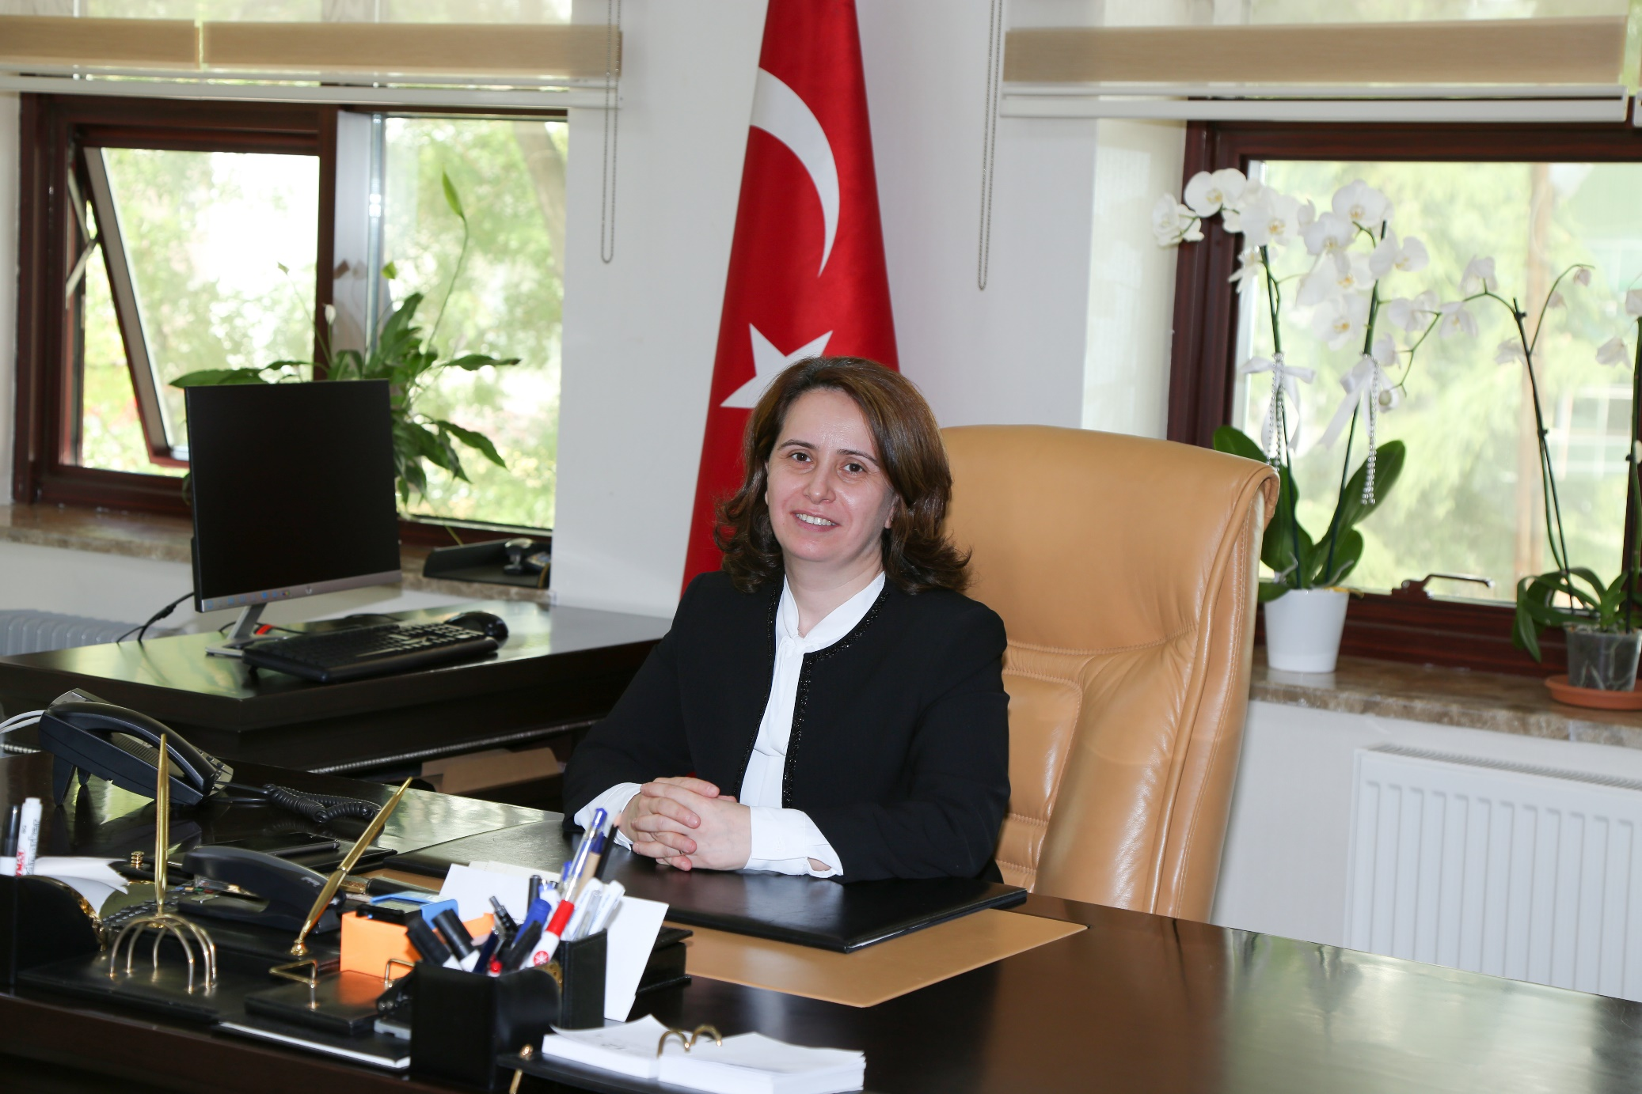
GAZİ EĞİTİM FAKÜLTESİ
Prof. Dr. Rabia SARIKAYA
DEKAN V.

Slide 5
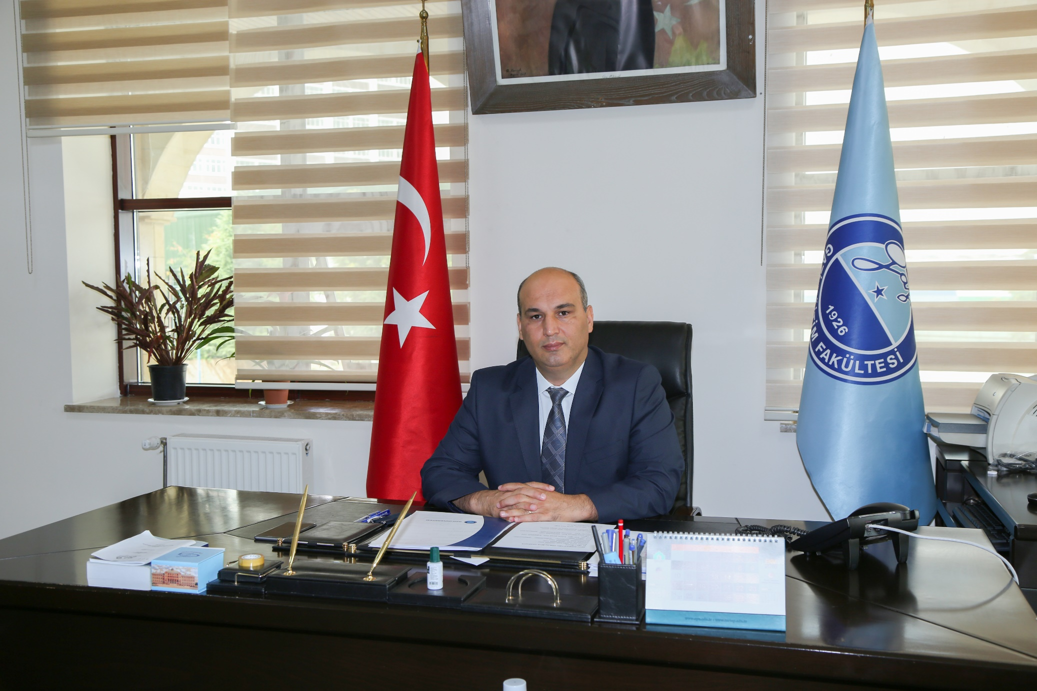
GAZİ EĞİTİM FAKÜLTESİ
Prof. Dr. Mahmut SELVİ
DEKAN YARDIMCISI V.

Slide 6
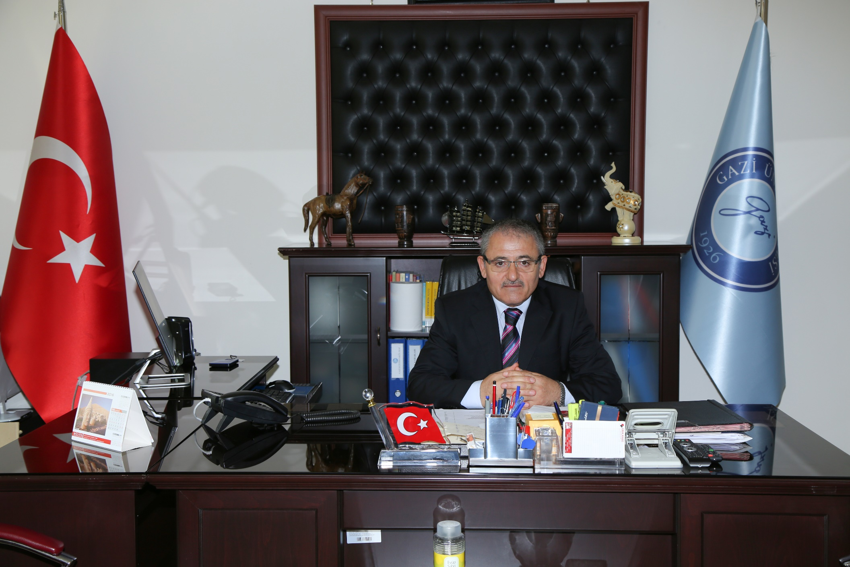
GAZİ EĞİTİM FAKÜLTESİ
Hüseyin ÖZTÜRK
FAKÜLTE SEKRETERİ V.

Slide 7
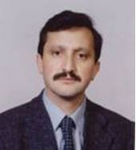
Sosyal Bilimler ve Türkçe Eğitimi Bölümü
Bölüm Başkanı
Prof. Dr. Yaşar AYDEMİR

Slide 8
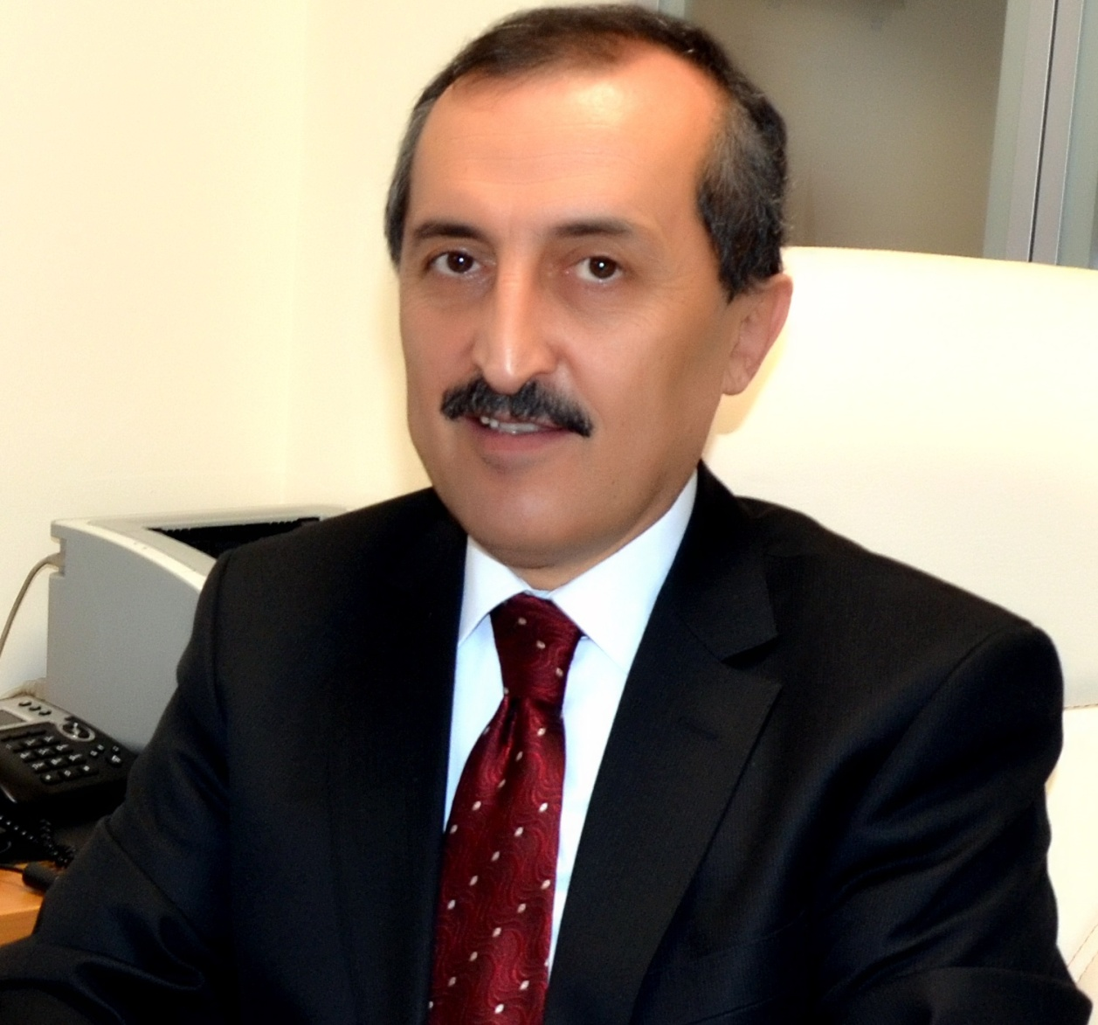
TÜRKÇE EĞİTİMİ ANA BİLİM DALI BAŞKANI
Prof. Dr. Gıyasettin AYTAŞ

Slide 9
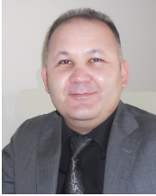
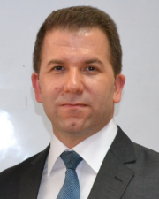
TÜRKÇE EĞİTİMİ ANA BİLİM DALI
BAŞKAN YARDIMCILARI
Doç. Dr. Mehmet KARA
Doç. Dr. Yusuf DOĞAN

Slide 10
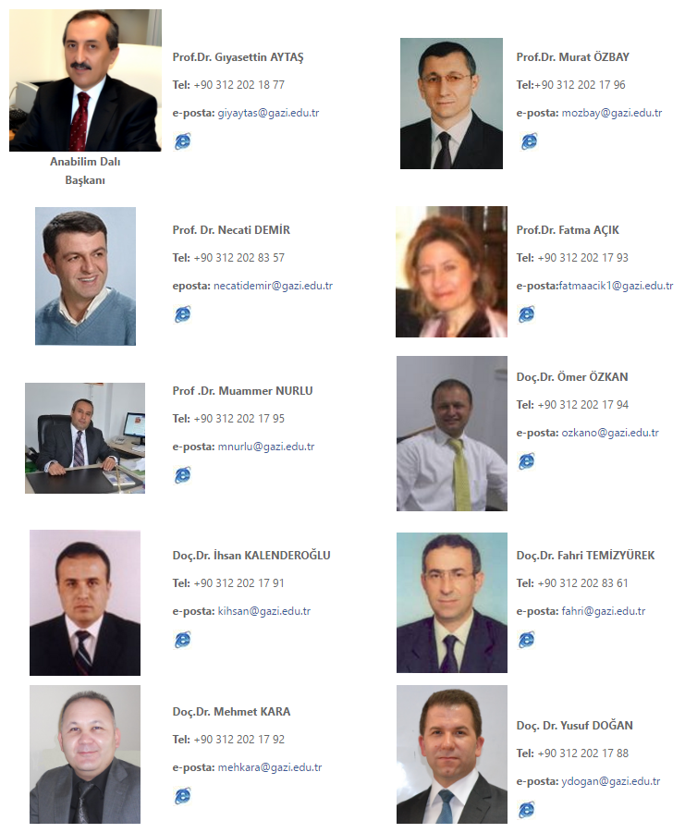
Öğretim Elemanları

Slide 11
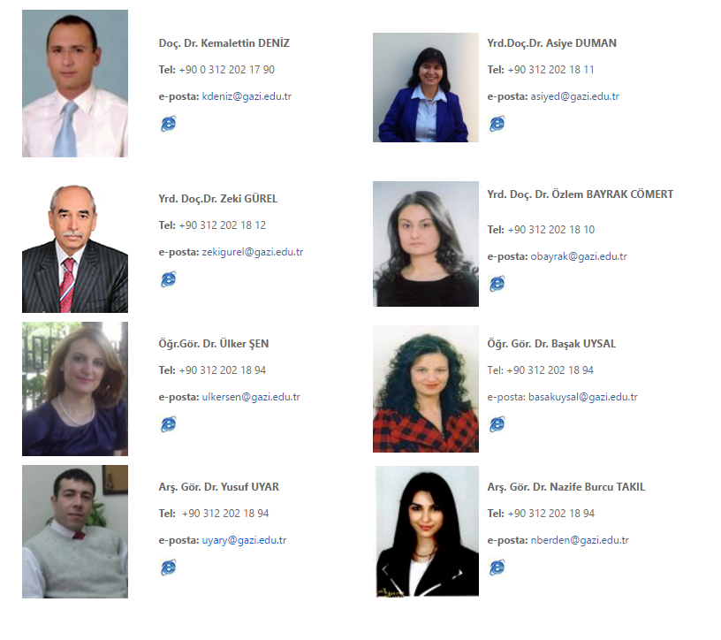

Slide 12
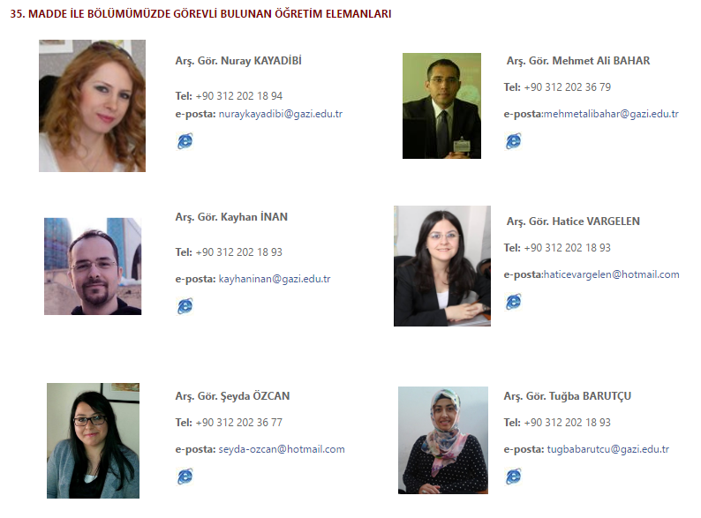

Slide 13
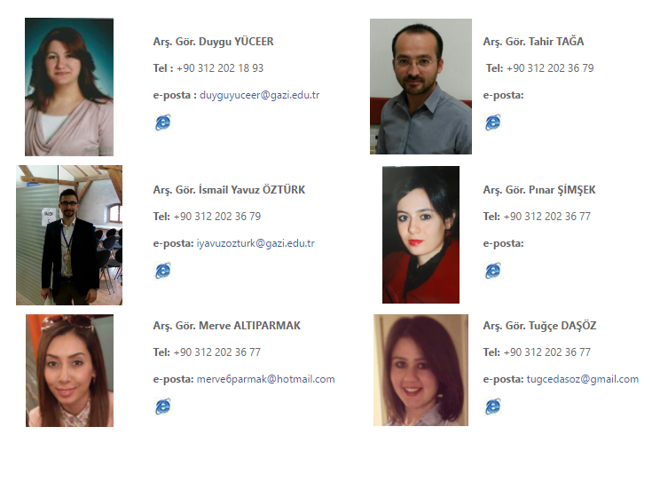

Slide 14
GAZİ EĞİTİM FAKÜLTESİNDEKİ BÖLÜMLER
Bilgisayar ve Öğretim Teknolojileri Eğitimi Bölümü
Eğitim Bilimleri Bölümü
  Eğitimde Ölçme ve Değerlendirme Ana bilim Dalı
  Eğitim Programları ve Öğretim Ana bilim Dalı
  Eğitim Yönetimi Ana bilim Dalı
  Rehberlik ve Psikolojik Danışmanlık Ana bilim Dalı
  Güzel Sanatlar Eğitimi Bölümü
  Müzik Eğitimi Ana bilim Dalı
  Resim-İş Eğitimi Ana bilim Dalı
  Matematik ve Fen Bilimleri Eğitimi Bölümü
  Biyoloji Eğitimi Ana bilim Dalı
  Fen Bilgisi Eğitimi Ana bilim Dalı
  Fizik Eğitimi Ana bilim Dalı
  Kimya Eğitimi Ana bilim Dalı
  Matematik Eğitimi Ana bilim Dalı
  Özel Eğitim Bölümü
  Zihin Engelliler Eğitimi Ana bilim Dalı
  Görme Engelliler Eğitimi Ana bilim Dalı
  Sosyal Bilimler ve Türkçe Eğitimi Bölümü
  Coğrafya Eğitimi Ana bilim Dalı
  Felsefe Grubu Eğitimi Ana bilim Dalı
  Sosyal Bilgiler Eğitimi Ana bilim Dalı
  Türk Dili ve Edebiyatı Eğitimi Ana bilim Dalı
  Türkçe Eğitimi Ana bilim Dalı
  Temel Eğitim Bölümü
  Okulöncesi Eğitimi Ana bilim Dalı
  Sınıf Eğitimi Ana bilim Dalı
  Yabancı Diller Eğitimi Bölümü
  Alman Dili Eğitimi Ana bilim Dalı
  Arap Dili Eğitimi Ana bilim Dalı
  Fransız Dili Eğitimi Ana bilim Dalı
  İngiliz Dili Eğitimi Ana bilim Dalı

Slide 15
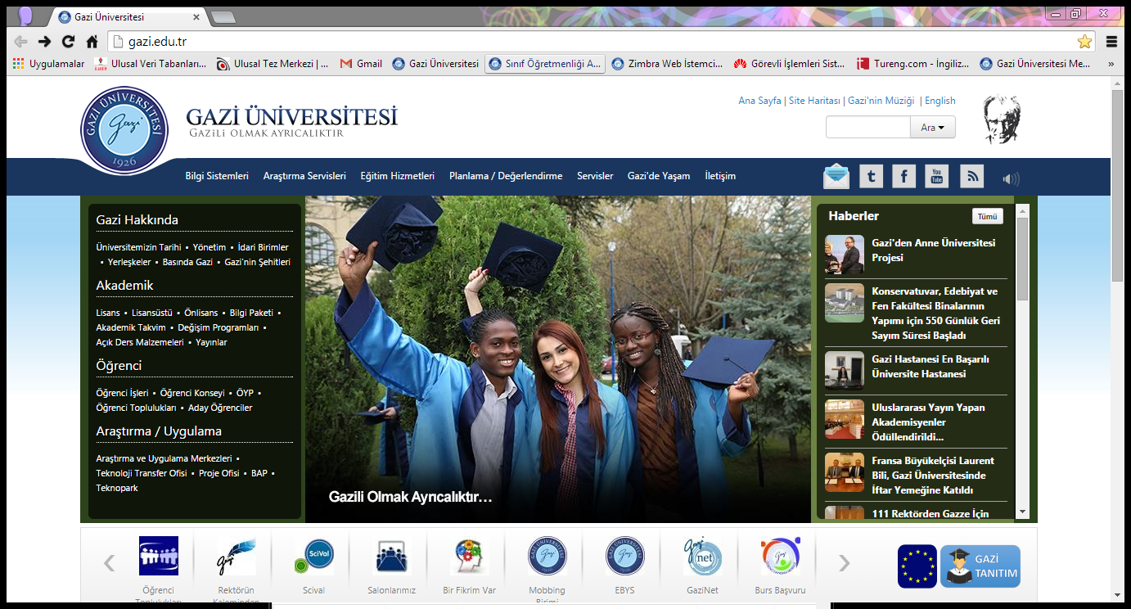


Slide 16
GAZİ ÜNİVERSİTESİ 2016-2017 Eğitim Öğretim Yılı Akademik Takvimi (Yıllık ve 3 Dönemlik Sistem Uygulayan Birimler Hariç)
GÜZ YARIYILI
12 – 16 Ağustos 2016 | ÖSYS ve burslu öğrenci olarak üniversiteye yerleştirilen öğrencilerin ilk kayıtları (Elektronik Kayıt)
15 – 19 Ağustos 2016 | ÖSYS ve burslu öğrenci olarak üniversiteye yerleştirilen öğrencilerin ilk kayıtları (Elektronik Kayıt yaptırmayan yada yaptıramayan öğrencilerin kayıtları)
29 Ağustos – 2 Eylül 2016 (30 Ağustos resmî tatil) | Yabancı uyruklu öğrencilerin ilk kayıtları
19 Eylül 2016 Saat 10.00 21 Eylül 2016 Saat 10.00 | Hazırlık sınıfı Muafiyet Sınavı (İngilizce, Almanca, Fransızca, Arapça yeterlik) (Tıp Fakültesi İngilizce Tıp Bölümü, Mühendislik, Mimarlık, Gazi Eğitim, Fen, Edebiyat ve İktisadi ve İdari Bilimler Fakültelerinin ilgili bölümlerinin öğrencileri, dikey geçiş ile ilgili birimlere yeni kayıt olan öğrenciler, hazırlık sınıfında eğitim görüp başarısız olan öğrenciler)
6 Eylül 2016 Saat 10.00 | Lisans programlarındaki zorunlu İngilizce derslerinden muaf olacak 1. sınıf öğrencilerinin sınavları (Hazırlık Sınıfında öğrenim gören öğrenciler ile hazırlık sınıfı muafiyet sınavında başarılı olan öğrenciler katılamaz)
6 Eylül 2016 Saat 14.00 | Yabancı uyruklu öğrencilerin Türkçe yeterlik sınavı
8 – 9 Eylül 2016 | DERS KAYITLARI (Kayıtlar İNTERNET üzerinden yapılacaktır [öğrenim süresini aşan ve ikinci öğretim öğrencileri katkı payı ve öğrenim ücretlerini yatırdıktan sonra internet üzerinden kayıt yapacaklardır.])
19 Eylül 2016 | GÜZ YARIYILI DERSLERİNİN BAŞLAMASI
21 Eylül 2016 | Başka üniversitelerin yaz öğrenimine devam edip mezuniyet için tek dersi kalan öğrencilerin TEK DERS SINAVI
22 – 23 Eylül 2016 | Danışman onayları, Ders Ekleme- Bırakma ve ilgili Kurul Kararları doğrultusunda mazeretli kayıtlar (Danışmanlar gözetiminde yapılacaktır.)
29 Ekim 2016 | Cumhuriyet Bayramı (Cumartesi, 28 Ekim 2016 Cuma yarım gün)
10 Kasım 2016 | Atatürk'ün ölüm yıldönümü (Perşembe)
7 Aralık 2016 | Bahar döneminde açılacak derslerin ilgili birimlerce ÖİDB'ye iletilmesi için son gün (Merkezi sisteme dâhil birimler tarafından bilgiler internet üzerinden girilecektir.)
30 Aralık 2016 | GÜZ YARIYILI DERSLERİNİN SON GÜNÜ (Teze ilişkin dersler ve uzmanlık alan dersleri hariç)
1 Ocak 2017 | Yeni yıl tatili (Pazar)
2 – 13 Ocak 2017 | Yarıyıl sonu sınavları
20 Ocak 2017 | Yarıyıl sınav notlarının elektronik ortamda girilmesi için son gün (Saat 23:59’a kadar)
23 Ocak 2017 | Yarıyıl sınav notlarına ait not değişikliği kararlarının ilgili birimlerce Ö.İ.D.B.’na gönderilmesinin son günü
23 Ocak – 29 Ocak 2017 | Güz dönemi bütünleme sınavları
3 Şubat 2017 | Bütünleme sınav notlarının elektronik ortamda girilmesi için son gün (Saat 23:59’a kadar)
6 Şubat 2017 | Bütünleme sınav notlarına ait not değişikliği kararlarının ilgili birimlerce Ö.İ.D.B.’na gönderilmesinin son günü

Slide 17
BAHAR YARIYILI
9 – 10 Şubat 2017 | DERS KAYITLARI (Kayıtlar İNTERNET üzerinden yapılacaktır [öğrenim süresini aşan ve ikinci öğretim öğrencileri katkı payı ve öğrenim ücretlerini yatırdıktan sonra internet üzerinden kayıt yapacaklardır.])
13 Şubat 2017 | BAHAR YARIYILI DERSLERİNİN BAŞLAMASI
16-17 Şubat 2017 | Danışman Onayları, Ders ekleme- bırakma ve ilgili kurul kararları doğrultusunda mazeretli kayıtlar (Danışmanlar gözetiminde yapılacaktır.)
21 Şubat 2017 | Mezuniyet için tek dersi kalan öğrencilerin TEK DERS SINAVI
23 Nisan 2017 | Ulusal Egemenlik ve Çocuk Bayramı (Pazar)
1 Mayıs 2017 | Emek ve Dayanışma Günü (Pazartesi)
19 Mayıs 2017 | Atatürk’ü Anma ve Gençlik ve Spor Bayramı (Cuma)
26 Mayıs 2017 | BAHAR YARIYILI DERSLERİNİN SON GÜNÜ (Teze ilişkin dersler ve uzmanlık alan dersleri hariç)
29 Mayıs – 9 Haziran 2017 | Yarıyıl sonu sınavları
18 Haziran 2017 | Yarıyıl sınav notlarının elektronik ortamda girilmesi için son gün (Saat 23:59’a kadar)
19 Haziran 2017 | Yarıyıl sınav notlarına ait not değişikliği kararlarının ilgili birimlerce Ö.İ.D.B.’na gönderilmesinin son günü
19-25 Haziran 2017 | Bahar dönemi bütünleme sınavları
2 Temmuz 2017 | Bütünleme sınav notlarının elektronik ortamda girilmesi için son gün (Saat 23:59’a kadar)
3 Temmuz 2017 | Bütünleme sınav notlarına ait not değişikliği kararlarının ilgili birimlerce Ö.İ.D.B.’na gönderilmesinin son günü
14 Temmuz 2017 | Mezuniyet için tek dersi kalan öğrencilerin TEK DERS SINAVI

Slide 18
Ders kayıtları dönem başında akademik takvimde belirtilen tarihlerde internet üzerinden yapılır.
Ders kaydı için bizzat okula gelmenize gerek yoktur.
Bu öğretim yılı ders kaydı
8-9 EYLÜL 2016
tarihinde yapılmıştır.

Slide 19
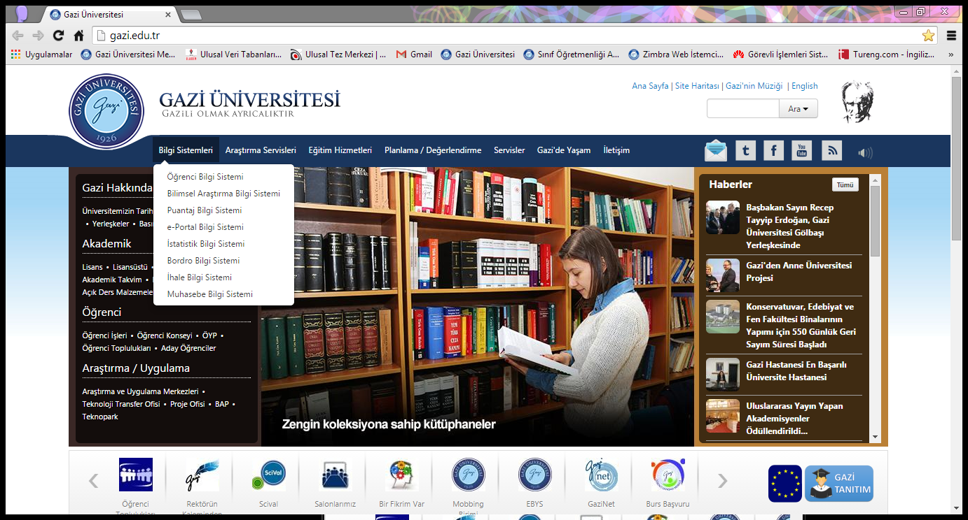

Slide 20
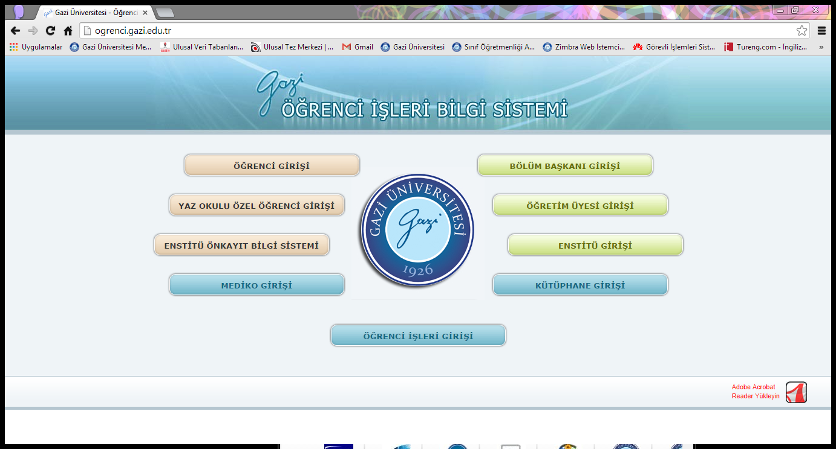
Ders kaydı (Ders ekle-sil)
Transkript (Not Dökümü)

Slide 21
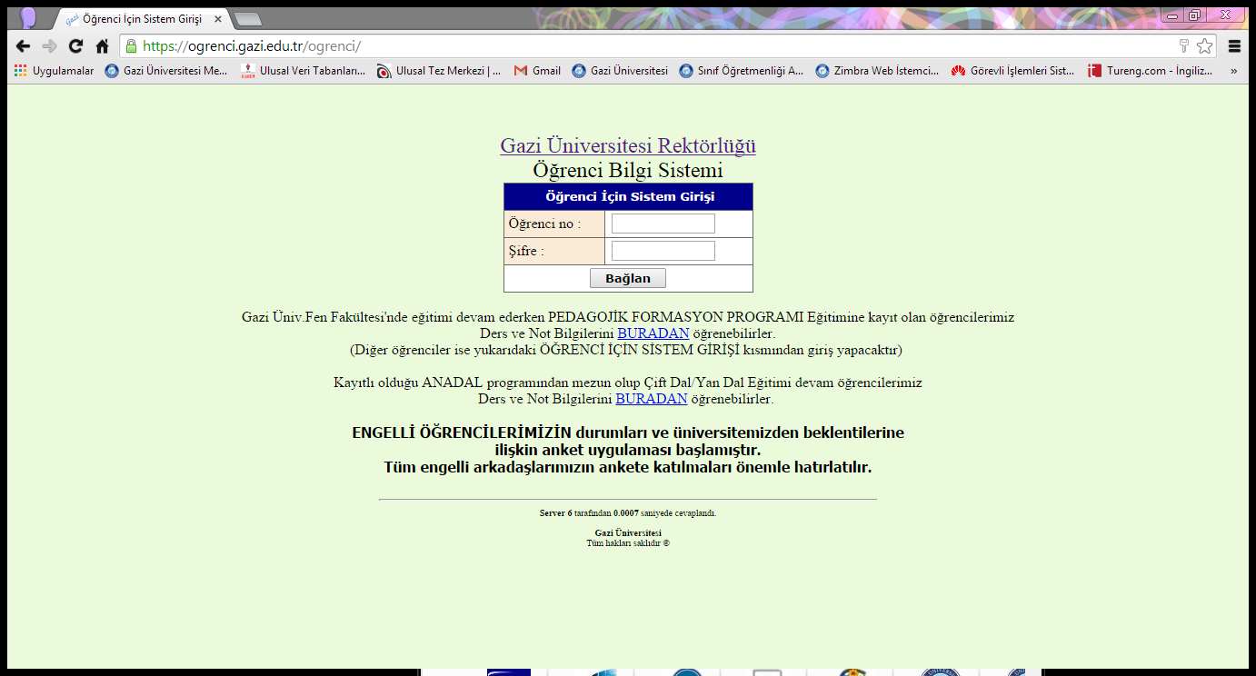
Öğrenci No Öğrenci Kimliğindeki numaranız
Şifre T.C. Kimlik Numarasının Son 6 Hanesi (Sisteme girdiğinizde bu şifreyi unutmayacağınız bir şifre ile değiştiriniz.) http://ogrenci.gazi.edu.tr/yeni_ogrenci_no/ adresine kayıt olduktan birkaç gün sonra T.C. Kimlik numaranızla giriş yaparak Öğrenci Numaranızı öğrenebilirsiniz.
ÖĞRENCİ NUMARANIZIN ANLAMI
Örneğin; Numaranız 160582095 ise;
16: 2016 yılında kayıt oldunuz.
82: Türkçe Eğitimi Bilim Dalının kodudur. Bu Ana Bilim Dalında okuyorsunuz.
033: 33 ise listedeki sıranızı gösterir.

Slide 22
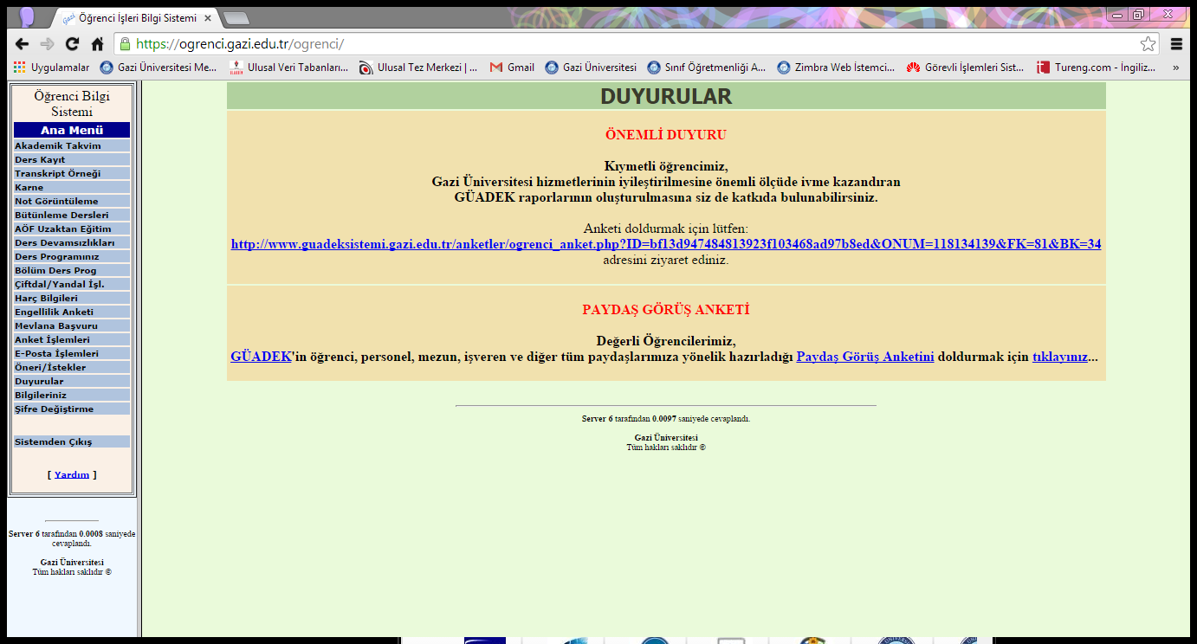
Ders kaydı yapabilmeniz için bilgilerinizi güncellemeniz gerekebilir.
Bilgileriniz bölümünü doğru bilgilerle tamamlamayı,
bilgilerinizde bir değişiklik olduğunda bunları güncellemeyi unutmayın!

Slide 23
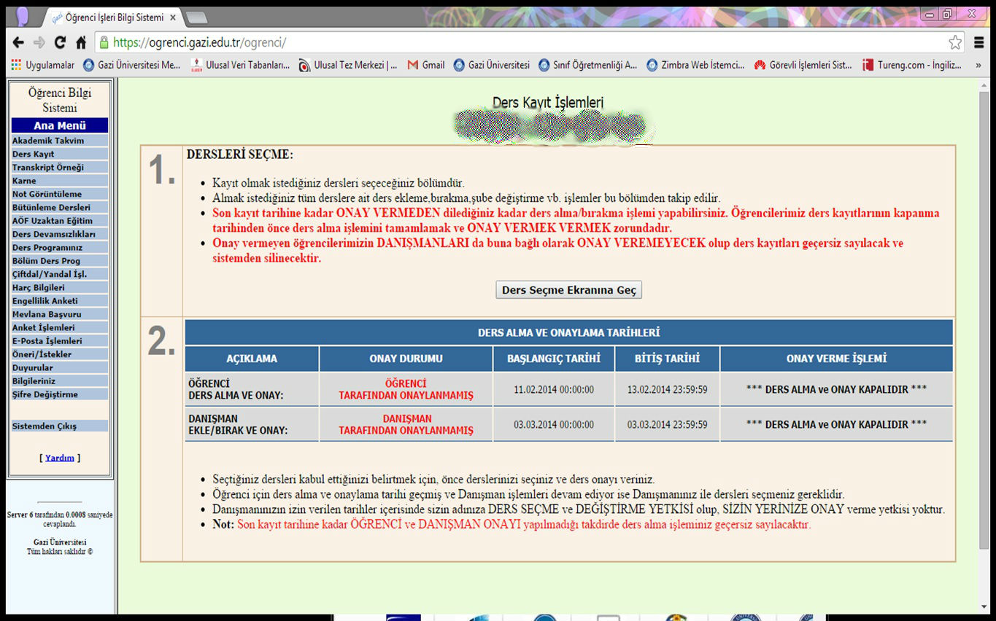
Solda yer alan sütundaki Ders Kayıt bağlantısı tıklandığında o sayfa açılır.

Slide 24
1. Sınıf 1. Dönem Dersleri
Ders Kodu | Ders Adı
TR101A | Yazı Yazma Teknikleri
TR103A | Türk Dil Bilgisi-I: Ses Bilgisi
TR105A | Edebiyat Bilgi ve Kuramları-I
TR107A | Yazılı Anlatım-I
TR109A | Sözlü Anlatım-I
TAR-101 | Atatürk İlkeleri ve İnkılap Tarihi-I
TR117MB | Eğitim Bilimine Giriş
ING-101 | İngilizce-I
TR111A | Osmanlı Türkçesi-I
TR121GK | Seçmeli-I (Ses Eğitimi ve Diksiyon)
Yaptığınız ders seçimini kaydetmeyi unutmayın!

Slide 25
Öğrenci ders alma ve onay kısmında yer alan Öğrenci Onayı bölümünü onaylamayı unutmayın!

Slide 26
Ders Programı
Ders programına Gazi Üniversitesi Türkçe Eğitimi Ana Bilim Dalı web sayfası Duyurular bölümünden erişebilirsiniz!
http://gef-turkceegitimi.gazi.edu.tr/

Slide 27
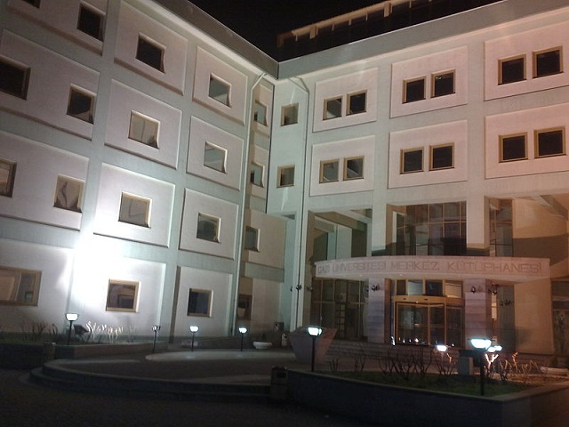
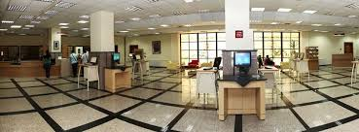
GAZİ ÜNİVERSİTESİ MERKEZ KÜTÜPHANESİ
lib.gazi.edu.tr
Gazi Üniversitesi, Türkiye'nin en büyük üniversite kütüphanelerinden birine sahiptir. Kütüphanede, 1500 kişilik oturma kapasiteli, 226.000 civarı basılı, 102.000 civarı elektronik kitap, 79 bin civarı ciltli dergi bulunmaktadır.
Çalışma Saatleri:
  Akademik dönem 24 saat
  Fotokopi 08.30-00.00
https://kutuphane.gazi.edu.tr/ adresinden kütüphaneye uzaktan erişim ile işlemlerinizi gerçekleştirebilirsiniz.
  Üye Numarası: Öğrenci numarası
  Şifre: T.C. kimlik numarasının son 6 hanesi

Slide 28
ÖĞRENCİ İŞLERİ
ogris.gazi.edu.tr
Akademik takvim, kayıt kılavuzu, öğrenci istatistikleri ile Öğrenci İşleri Daire Başkanlığına yapacağınız başvurularınız için dilekçe örneklerine ulaşabilirsiniz.
Öğrenci belgesi
Öğrenci İşleri Daire Başkanlığından öğrenci olduğunuza dair belge edinebilirsiniz.
Transkript (Not dökümü)
Not dökümlerinizi, dönem sonu not ortalamanızı ve genel not ortalamanızı gösteren belgedir.
GAZİ E-POSTA
gunet.gazi.edu.tr
Öğrenci e-posta talep.
gunet.gazi.edu.tr adresinden Gazi Üniversitesi E-posta Talep Formu aracılığı ile e-posta adresi talep edebilirsiniz.
Kablosuz ağ (EDUROAM)
gunet.gazi.edu.tr adresinden @gazi.edu.tr uzantılı e-posta adresiniz ile kampüs içerisinde kablosuz ağ kullanabilirsiniz.

Slide 29
Burs Destek Hizmeti
(Aşağıdaki bilgiler paylaşılabilir.)
Belirlenen sayı doğrultusunda duyuru yapılır.
Öğrencilerin talepleri internet üzerinden sosyal durum belirleme formu aracılığıyla alınır.
Bu kaynaklardan faydalanacak öğrenciler Üniversite Burs Bilgi Sistemi aracılığıyla belirlenir, Yönetim Kurulunda karara bağlanır.
Hak kazanan öğrencilerin, KYK bursları için Gençlik ve Spor Bakanlığı Kredi Yurtlar Kurumu Genel Müdürlüğünün ilgili internet sayfasına kayıtları yapılır.

Slide 30
Yemek Bursu Destek Hizmeti
İhtiyacı olan öğrencilere, günde bir öğün (öğle yemeği) ücretsiz yemek bursu imkânı sağlanır.
Her eğitim öğretim yılı başında öğrencilere verilecek olan yemek bursu sayısı Yönetim Kurulu kararıyla belirlenir.
Belirlenen sayı doğrultusunda duyuru yapılır.
Burs talebi olan öğrencilerin, her eğitim ve öğretim dönemi başında ders kayıtlarından önce, Gazi Üniversitesi İnternet sayfasında ilan edilen sosyal durum belirleme formunu doldurmaları zorunludur.
Burs Bilgi Sistemiyle belirlenen öğrenci listeleri Yönetim Kurulunda görüşülerek karara bağlanır.
Belirlenen öğrencilerin ücretsiz yemek bursunun akıllı yemek kartlarına tanımlanma işlemi merkez tarafından takip edilir.
Yemek bursu bir akademik yıl için geçerlidir.

Slide 31
Kısmi Zamanlı İş Sağlama Hizmeti
İhtiyacı olan öğrencilere Üniversitenin çeşitli birimlerinde kısmi zamanlı statüde iş imkânı sağlanır.
İhtiyaç sahibi birimler çalıştırabilecekleri öğrenci sayılarını Öğrenci Danışma Merkezine resmî yazı ile bildirir.
Üniversite genelinde kısmi zamanlı çalışacak öğrenci sayısı Öğrenci Danışma Merkezi Yönetim Kurulunda karara bağlanarak ilan edilir.
İşe alınacak öğrenciler Burs Bilgi Sisteminde belirlenir ve Öğrenci Danışma Merkezi Yönetim Kurulunda karara bağlanarak ilan edilir.

Slide 32
Burslarla ilgili olarak öğrencilerin takip etmeleri gereken internet adresleri:
http://odm.gazi.edu.tr
http://mediko.gazi.edu.tr/
http://odm.gazi.edu.tr/posts/view/title/2016-2017-burs-ve-kismi-zamanli--is-basvurusu-158190?siteUri=odm

Slide 33
Özetle burslar…
a) KYK Bursları: Gençlik ve Spor Bakanlığı Kredi ve Yurtlar Kurumu Genel Müdürlüğü tarafından her yıl üniversitemize ayrılan karşılıksız burs kontenjanı fakülte ve yüksek okulların kayıtlı öğrenci sayıları göz önüne alınarak belirlenir. Belirlenen sayı doğrultusunda duyuru yapılır. Başvurular internet üzerinden alınır, hak kazanan öğrencilerin işlemleri Öğrenci Danışma Merkezinde yapılır.
b)TEV Bursları: Türk Eğitim Vakfı tarafından verilen kontenjan doğrultusunda Öğrenci Danışma Merkezi'nin internet sayfasından başvurular alınır, değerlendirilir olası öğrenciler mülakata çağrılarak asil ve yedek bursiyerler belirlenir işlemleri Öğrenci Danışma Merkezinde yapılır.
c) Özel Burslar: Vakıflar, yardımseverler, gerçek ve tüzel kişilerin yapacakları bağışlardan sağlanan kaynaklar, her yıl maddi desteğe ihtiyacı olup gerekli başarı düzeyini sağlayan/sürdüren Üniversite öğrencilerine tahsis edilir. Başvurular internet üzerinden alınır, hak kazanan öğrencilerin işlemleri Öğrenci Danışma Merkezinde yapılır.
d)Yemek Bursu: İhtiyacı olan öğrencilere, günde bir öğün ücretsiz yemek bursu imkânı sağlanır. Her eğitim öğretim yılı başında öğrencilere verilecek olan yemek bursu sayısı yönetim kurulu kararıyla belirlenir. Belirlenen sayı doğrultusunda duyuru yapılır. Belirlenen öğrencilerin ücretsiz yemek bursunun akıllı yemek kartlarına tanımlanma işlemi merkez tarafından bir akademik yıl için yapılır.
e) Eğitenler Kültür ve Dayanışma Derneği Bursu: Gazi Eğitim Fakültesi Öğrencilerine verilir.
Burs Başvuruları: Burs talebi olan öğrencilerin, her eğitim ve öğretim dönemi başında ders kayıtlarından önce, Gazi Üniversitesi Öğrenci Danışma Merkezi İnternet sayfasında ilan edilen Sosyal Durum Belirleme ve Burs Başvuru Formunu doldurmaları zorunludur.
Burs Almaya Hak Kazanma: Burs Bilgi Sistemiyle belirlenen öğrenci listeleri ÖDM Yönetim Kurulunda görüşülerek karara bağlanır.

Slide 34
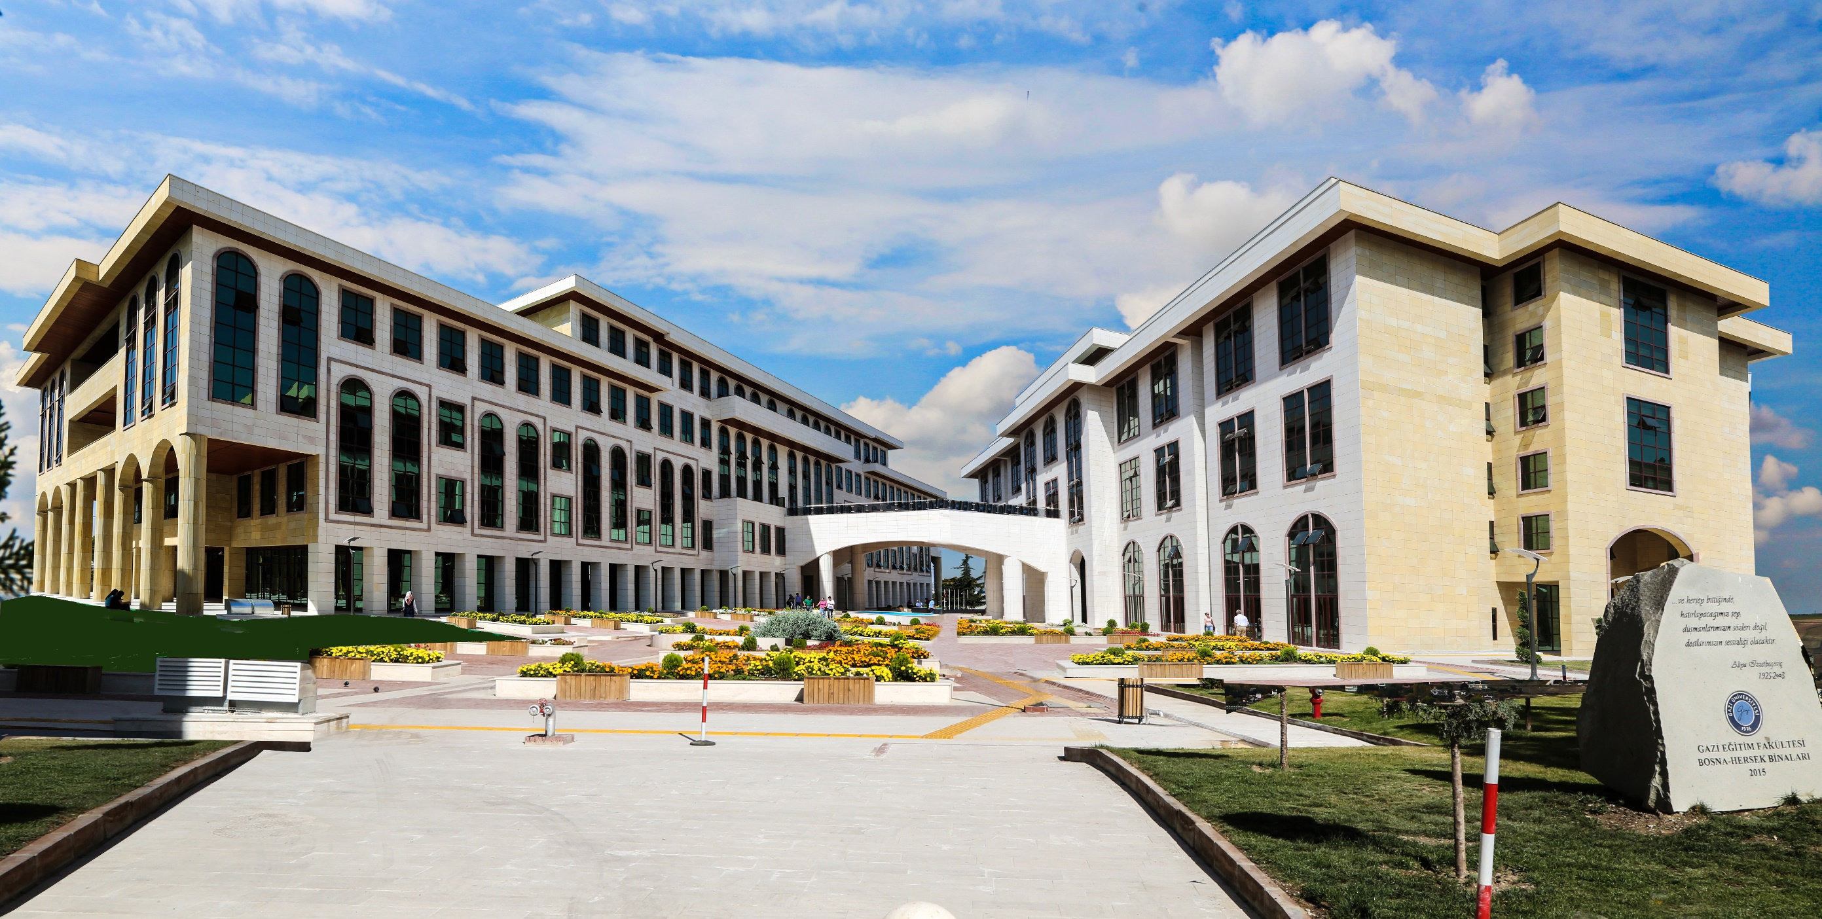
GAZİ EĞİTİM FAKÜLTESİ
BOSNA VE HERSEK BİNALARI

Slide 35
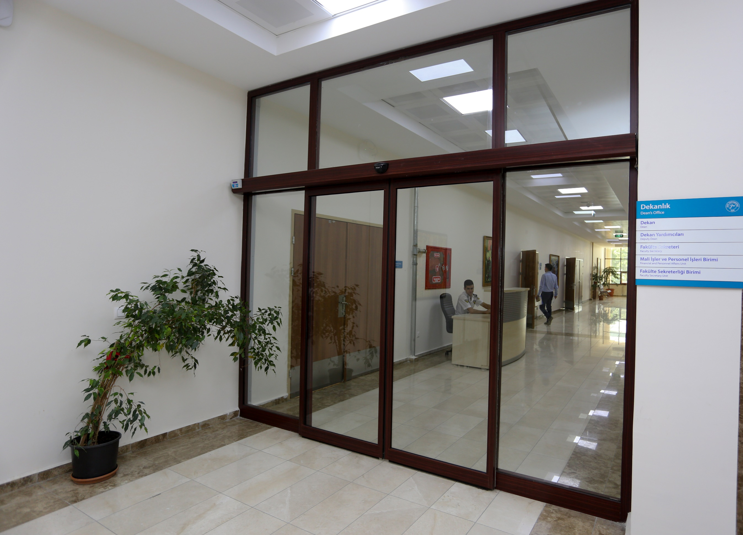
GAZİ EĞİTİM FAKÜLTESİ DEKANLIK
(HERSEK BİNASI)

Slide 36
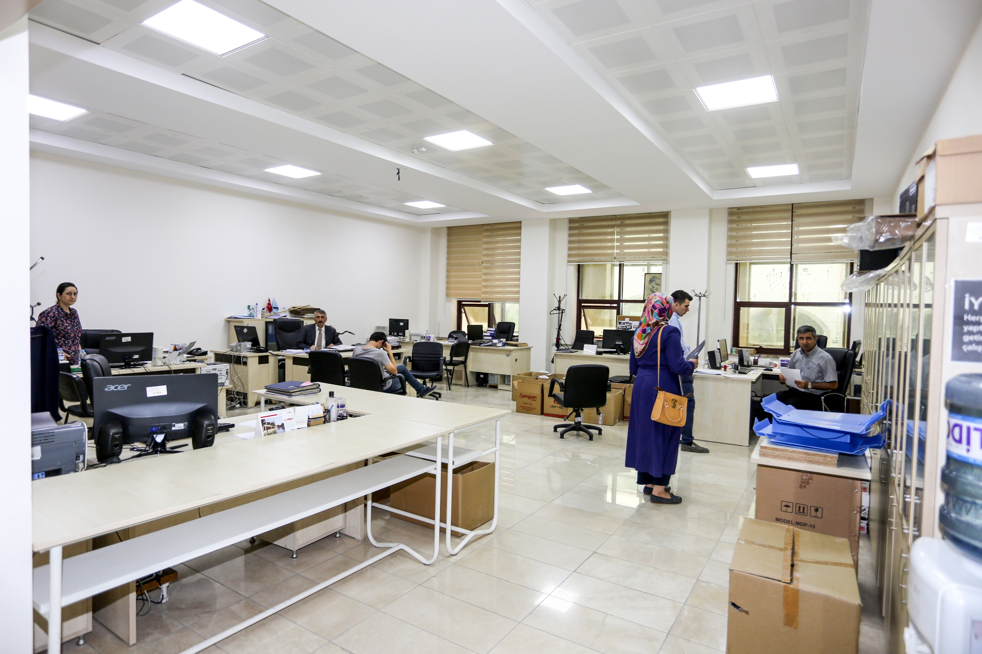
GAZİ EĞİTİM FAKÜLTESİ
ÖĞRENCİ İŞLERİ (HERSEK BİNASI)

Slide 37
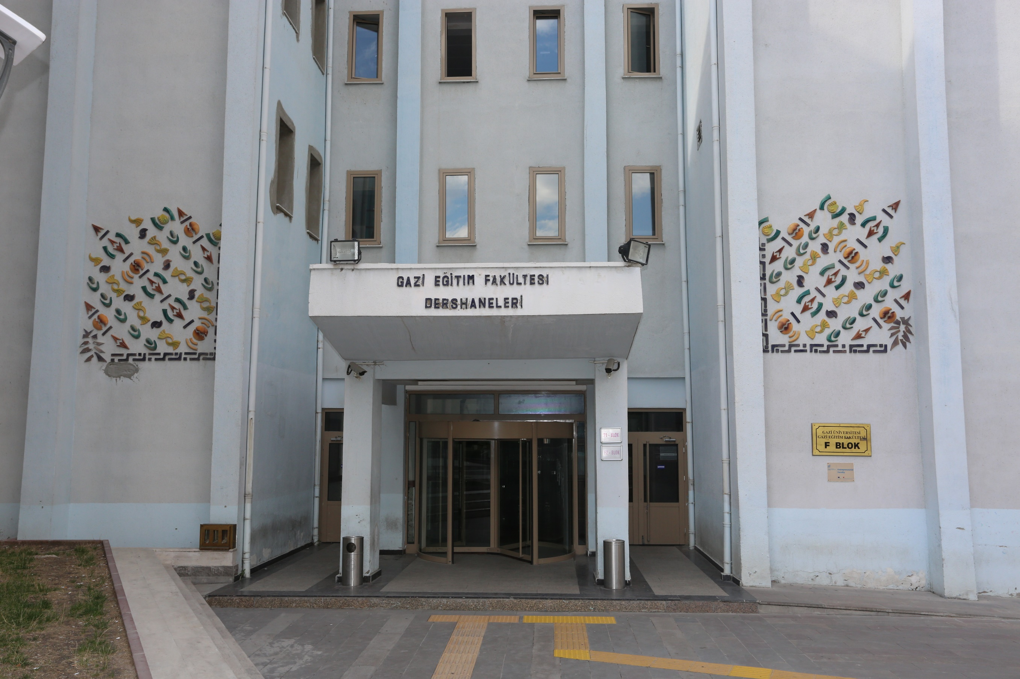
GAZİ EĞİTİM FAKÜLTESİ DERSLİK
(F BLOK)

Slide 38
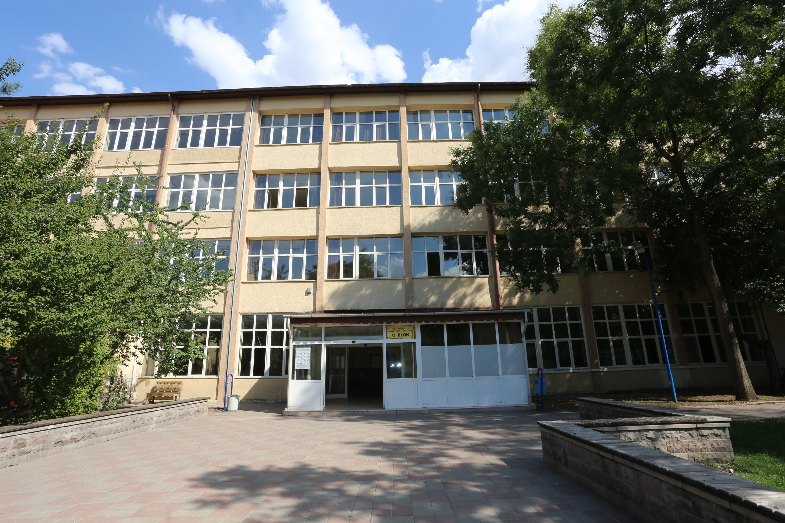
GAZİ EĞİTİM FAKÜLTESİ DERSLİK
(C BLOK)

Slide 39
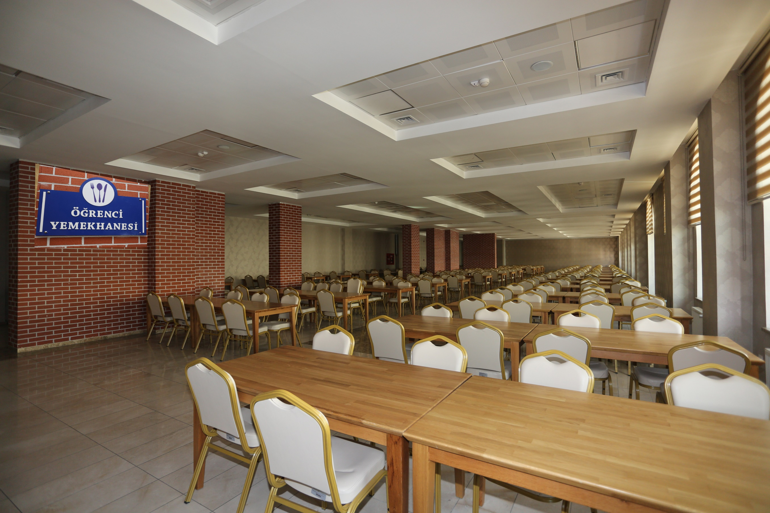
GAZİ EĞİTİM FAKÜLTESİ ÖĞRENCİ
YEMEKHANESİ (HERSEK BİNASI)

Slide 40
Dersler F Blok, C Blok, Resim-İş Eğitimi Ana Bilim Dalı, Hersek
Binasındaki dersliklerde yapılır.
Ders programındaki
anlamına gelmektedir.
F | F Blok
C | C Blok
R | Resim-İş Eğitimi Ana Bilim Dalı
H | Hersek Binası

Slide 41
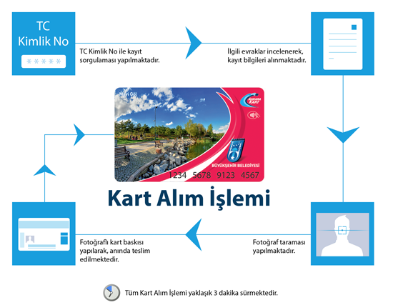
ANKARA İÇİNDE ULAŞIM
AnkaraKart İşlem Merkezleri indirimli öğrenci kartlarınızı almanız için kurulmuştur. BAŞVURU İÇİN ÖĞRENCİ BELGESİ (SON 1 AY İÇİNDE ALINMIŞ) ve 1 ADET FOTOĞRAF GEREKLİDİR.
AnkaraKart İşlem Merkezlerinde işlem süreci aşağıdaki şemada gösterilmiştir.
Ankara’da 6 farklı merkezde hizmet vermeye başlayan AnkaraKart İşlem Merkezlerine aşağıdaki adreslerden belirtilen saatlerde ulaşabilirsiniz.
Kızılay Kart İşlem Merkezi e-randevu
Beşevler Kart İşlem Merkezi e-randevu
EGO Hizmet Binası
Kızılay Mobil İşlem Merkezi
Dikimevi Mobil İşlem Merkezi
Akköprü Mobil İşlem Merkezi
Detaylı bilgi için http://www.ego.gov.tr/tr/sayfa/2130/ankarakart adresini kullanabilirsiniz.

Slide 42
JET KART NEDİR?
Jet Kart Oluşturulma Süreci
Üniversitemize LYS ile yerleşen öğrencilerimizin bilgileri Sağlık Kültür ve Spor Dairesi Başkanlığı Yemek Yürütme Birimi tarafından Öğrenci İşleri Dairesi Başkanlığından toplu hâlde alınıp Halk Bankası Genel Merkezine gönderilerek şahıslar adına Jet kart oluşturulmaktadır. Bu kartlar Üniversitemize kayıt yaptırma esnasında Halk Bankası görevli personelleri tarafından kayıt yaptıran öğrencilerimize teslim edilir.
Değişik Üniversitelerden (Yatay - Dikey) geçiş ve değişim programlarıyla (Farabi) gelen öğrencilerimizin bilgileri, Yemek Yürütme Tahakkuk Birimi tarafından Öğrenci İşleri Dairesi Başkanlığından toplu hâlde alınıp Halk Bankası genel merkezine gönderilir. Yaklaşık 20 iş günü içerisinde şahıslar adına Jet Kart oluşturulur. Bu yemek kartları da yine Halk Bankası tarafından dağıtılır.

Slide 43
JET KART NEDİR?
Tüm bu işlemlere rağmen isimlerine yemek kartı oluşturulmamış olan öğrencilerimizin Sağlık Kültür ve Spor Dairesi Başkanlığına (Yemek Yürütme Tahakkuk Birimi) şahsen başvurmaları gerekmektedir.
Jet kartların dağıtımı Üniversitemiz Merkez Kütüphanenin karşısında bulunan yerde/Bosna Binası zemin katta saat 13.30-15.00 arası Halkbank görevlilerince yapılmaktadır.

Slide 44

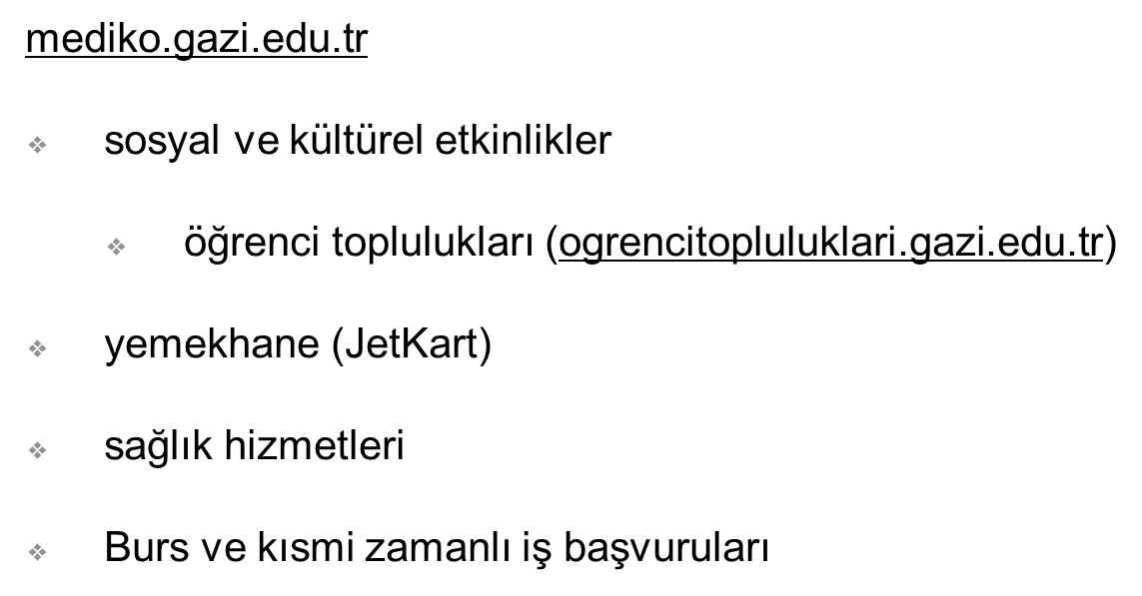
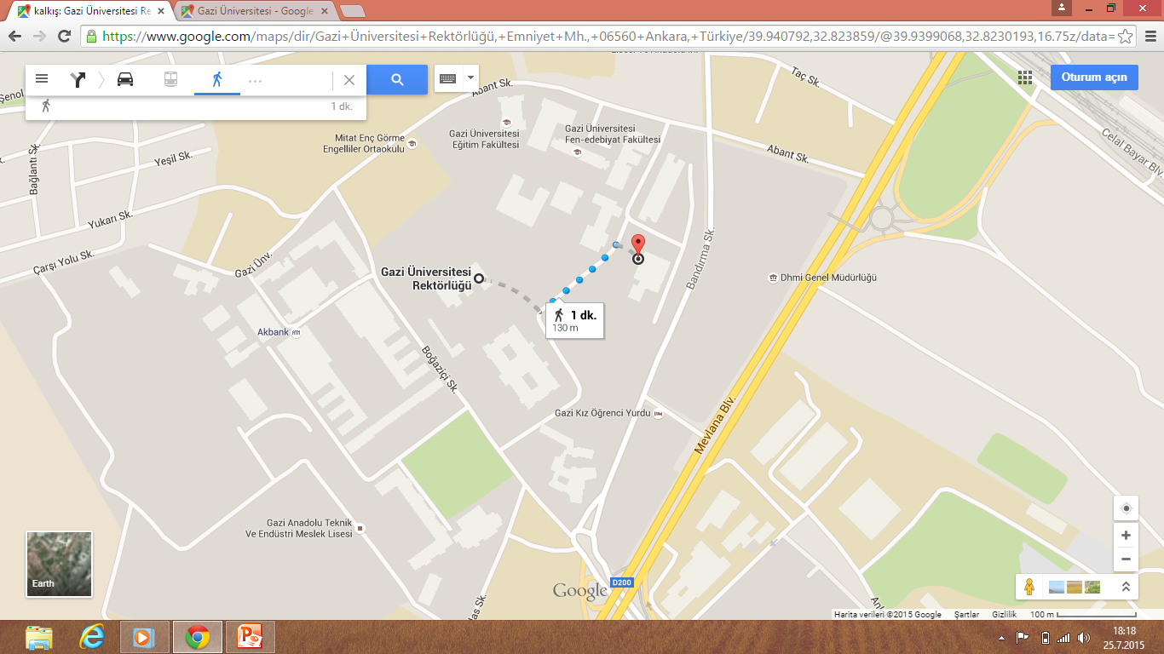

Slide 45
ÖĞRENCİ DANIŞMA MERKEZİ (ÖDM)
odm.gazi.edu.tr
Merkezin Üniversitemiz öğrencilerine verdiği hizmetler üç ana başlık altında toplanmaktadır.
Rehberlik Hizmeti
Sosyal Danışma Hizmeti
Öğrenci Danışma Hizmeti
Ayrıca bu desteklerden yararlanan öğrencilerimize ilişkin bilgiler Merkezde kayıt altına alınır, raporlaması yapılır ve takip edilir.

Slide 46
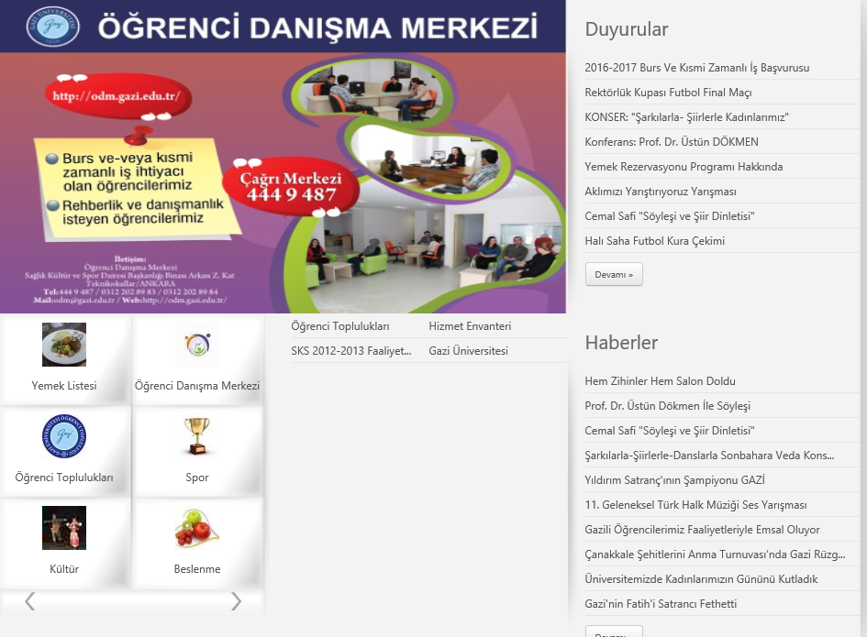
Öğrenci Danışma Merkezi

Slide 47
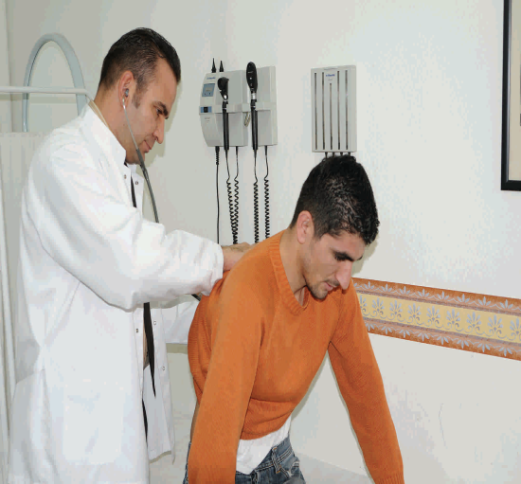
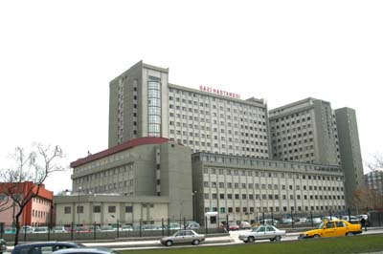
Öğrenci ve personelin sağlık sorunları için Tıp Fakültesine bağlı Gazi Hastanesinde ve hastaneye bağlı hizmet veren Rektörlük yerleşkesindeki poliklinikte sabah 09.00-12.00, öğleden sonra 13.00-16.00 saatleri arasında hizmet verilmektedir.
http://hastane.gazi.edu.tr
Sağlık Hizmetleri
Sağlık Kültür ve Spor Daire Başkanlığı (Mediko-Sosyal)
Gazi Üniversitesi Tıp Fakültesi Hastanesi

Slide 48
ÖĞRENCİ DEĞİŞİM PROGRAMLARI
Yurt İçi Değişim Programı (FARABİ)
farabi.gazi.edu.tr
Genel not ortalaması en az 2.00/4.00
Yurt Dışı Değişim Programı (ERASMUS)
erasmus.gazi.edu.tr
facebook.com/erasmusgazi
Lisans öğrencilerinin akademik not ortalaması en az 2.20/4
Akademik başarı düzeyi : %50, Dil seviyesi : %50
YABANCI DİL
TÖMER
tomer.gazi.edu.tr/

Slide 49
Aklınıza takılan herhangi bir soru için öncelikle danışmanlarınızla iletişim kurunuz.
A Şubesi Danışmanı
Arş. Gör. Tahir TAĞA tahirtaga@hotmail.com
Oda No: F Blok 411
B Şubesi Danışmanı
Arş. Gör. Duygu YÜCEER yuceerduygu@gmail.com
Bosna Binası 5. Kat
C Şubesi Danışmanı
Arş. Gör. Kayhan İNAN kayhaninan@gazi.edu.tr
Bosna Binası 5. Kat

Slide 50
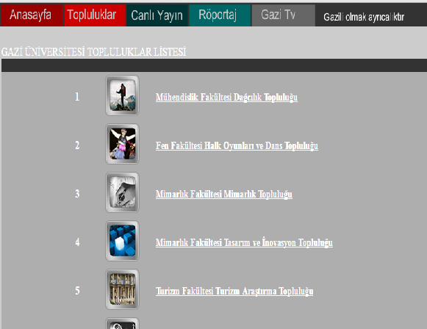
Üniversitemizde Bulunan Topluluklar
Üniversitemizde 120 tane topluluk bulunmaktadır.
Ana bilim dalı öğretim elemanları danışmanlığında kurulan öğrenci topluluklarına katılabilir, toplulukların etkinliklerini takip edebilirsiniz.
Bunun için: http://webftp.gazi.edu.tr/topluluklartv/ adresini ziyaret ediniz.

Slide 51

Gazi Üniversitesi Türk-Alman Dil, Edebiyat ve Kültür Topluluğu
Topluluk ile ilgili ayrıntılı bilgiye ulaşmak için aşağıdaki adresi ziyaret edebilirsiniz.
http://topluluklar.gazi.edu.tr/site/tadek/tr/

Slide 52

TÜRKÇE EĞİTİMİ ANA BİLİM DALI ETKİNLİKLERİ
Türkçe Eğitimi Ana Bilim Dalı öğrencilerinin katkılarıyla yayımlanan CEMRE dergisinde yazılarınızı paylaşabilirsiniz.

Slide 53
ÖGEM
Gazi Üniversitesi Rektörlüğü bünyesinde çocukların gelişim ve öğrenme performanslarının desteklenmesinde, önemli bilimsel ve toplumsal katkı sağlaması amacı ile kurulan Öğrenme Gelişim Eğitim Araştırma ve Uygulama Merkezi (ÖGEM) bulunmaktadır.
Daha ayrıntılı bilgi için: http://ogem.gazi.edu.tr/

Slide 54
ENGELLİ DANIŞMA BİRİMİ
Gazi Üniversitesi Engelli Danışma Birimi üniversitemizde eğitim gören engelli öğrencilerin akademik, fiziksel, psikolojik ve sosyal yaşamlarını etkin hale getirmek için kurulmuştur.
Bu birim kapsamında;
Engelli öğrencilerin ders kayıtları, ders takipleri ve sınavlarında bölüm ve öğrenci arasında koordinasyonu sağlama,
Öğrencinin, üniversitenin sunduğu sosyal ve fiziki imkanlara ulaşımı için rehberlik etme,
Kampüs ve bina içinde var olan erişilebilirlik sorunlarını tespit ederek ilgili birimlere iletme hizmetleri yürütülmektedir.
Daha ayrıntılı bilgi için : http://engelsiz.gazi.edu.tr/

Slide 55
Üniversiteye atılan ilk adımda
sınıf öğrencilerimizin bilmesi gerekenlerden bazıları…
S.S.S.

Slide 56
- Danışmanlık hizmetleri
Her öğrenciye mezun oluncaya kadar ders seçme ve diğer konularda rehberlik etmek üzere bir danışman atanır.
Not: Danışmanlarınızla yapacağınız görüşmelerinizi danışmanlık saatinde yapınız.
Not: Danışmanlarınızın size kolay ulaşabilmeleri için Öğrenci Bilgi Sistemindeki e-posta ve telefonlarınızı güncelleyip sık sık kontrol ediniz.

Slide 57
- Duyuru ve ilanlara nerelerden ulaşabilirim?
Her bölüm ve ana bilim dalının ilanlarının bulunduğu panolardan, sekreterliklerden ve dekanlık girişi ile derslik ve laboratuar binalarının girişlerindeki kapılar ile internetten ilgili ilan ve duyurulara ulaşılabilir.
- Ders alma işlemi nedir? Nasıl ve ne zaman yapılmaktadır?
Tüm üniversite öğrencilerinde olduğu gibi dönem açılmadan önce hangi derslerin okunacağının danışman denetiminde belirlenmesidir.
Her yıl en az iki kez yapılmaktadır.
Ders kayıtlarınızı yaptıktan sonra kaydı onaylamayı unutmayın!

Slide 58
SINAVLAR VE DERS GEÇME
Eğitim-Öğretim Sınav Yönetmeliği
Yıl Boyunca Hangi Sınavlara Girilir?
Bir dersten başarılı olabilmek için Öğrenciler, bir yarı yılda en az bir Vize, bir de Final sınavına girmek zorundadır. ( Vize Sınavları dönem içinde; Final sınavları dönem tamamlandıktan sonra yapılır.
Daha Geniş Bilgi için: http://ogris.gazi.edu.tr/posts/view/title/gazi-universitesi-egitim-ogretim-ve-sinav-yonetmeligi-14789

Slide 59
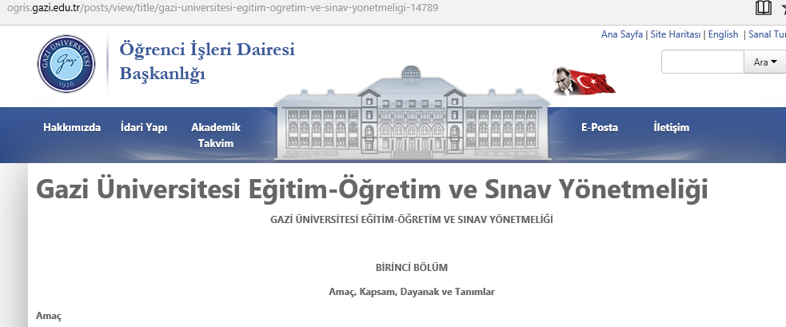
ÖĞRENCİ İŞLERİ DAİRE BAŞKANLIĞI

Slide 60
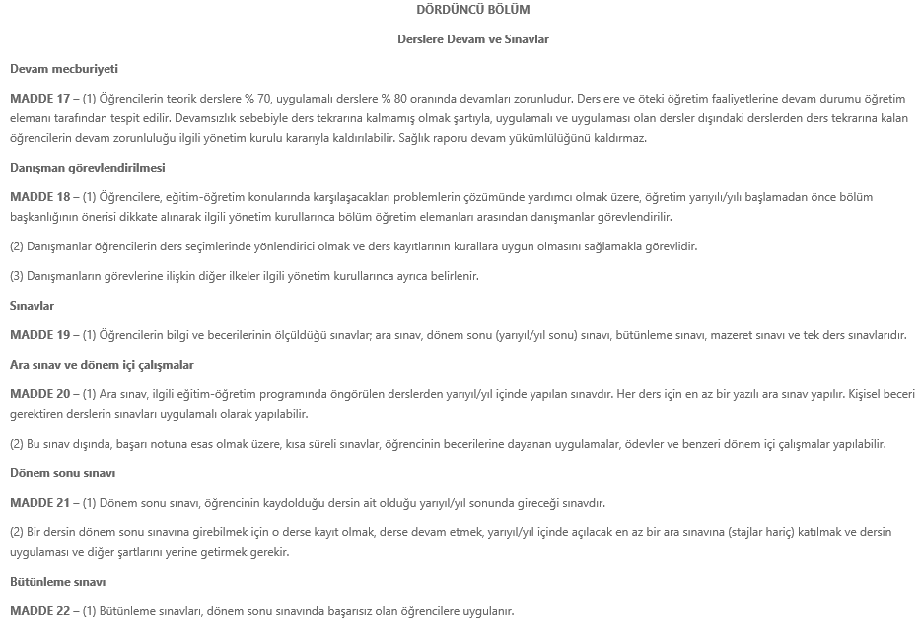
Eğitim-Öğretim Sınav Yönetmeliği

Slide 61
Resmî mazeret veya sağlık raporları olanların devam ve sınav hakları nelerdir?
Sağlık durumu veya başka bir geçerli mazereti olanlar, bu mazeretlerini belirten raporları dilekçeyle Dekanlığa bildirirler. Mazeretlerinin Dekanlık Yönetim Kurulu tarafından onaylanması koşuluyla, giremedikleri vize sınavlarına aynı dönem içinde Dekanlık tarafından belirlenen tarihler arasında Vize Mazeret Sınavına/Sınavlarına girebilirler.
Final sınavında mazeret kabul edilmemektedir.

Slide 62
Vize ve final sonucunda başarılı olamayan
öğrenciler Bütünleme sınavına girerler.
Bütünleme sınavında da başarılı olamayan
öğrenciler başarısız oldukları dersi/dersleri
alttan alırlar.

Slide 63
Ders Geçme Sistemi
Vize ve Final notları bağıl değerlendirme yöntemiyle
Sistem tarafından değerlendirilir. Ardından Sistem,
Notları harf notuna dönüştürür.
Harf Notları:
AA
BA
BB
CB
CC
DC+
DC-
DD
FD
FF

Slide 64
- Kayıt dondurma ne demektir?
Resmî ve geçerli mazeretlerini, belge ve dilekçeler ile Fakültemiz Dekanlığına bildiren öğrencilerden, mazeretleri geçerli görülenlerin kayıtları, Fakülte Yönetim Kurulu kararıyla 6 ay veya 1 yıl dondurulabilir.

Slide 65
Devam sorumluluğu nedir?
Gazi Eğitim Fakültesinde, öğrenciler teorik derslere %70, uygulamalı ve Laboratuvar derslerine %80 devam etmek zorundadır.
Devamsızlıklarınızla ilgili Sağlık Raporları (Heyet Raporu dâhil) kesinlikle kabul edilmemektedir.
Yatay geçiş nedir? Nasıl yapılır?
Geçiş yapılmak istenen fakülte, bölüm ve ana bilim dalında kontenjan açılmış olması ve öğrencinin derslerinden başarılı olması koşuluyla yatay geçiş başvurusu yapılabilir.

Slide 66
Sosyal Medyada Gazi (Temmuz 2012 - Haziran 2015)
www.facebook.com/Gaziuniversitesi.1926/ 6.614 beğeni
www.twitter.com/Gazi_Universite 168.000 takipçi
www.youtube.com/gaziunibasin 298.599görüntüleme
www.instagram.com/gazi_universitesi 13.800 takipçi
http://tr.pinterest.com/GaziUniversitesi 24.04.2016’da oluşturuldu
Gazi Üniversitesi, çağımızın 1 numaralı iletişim mecrası olan sosyal medyada Twitter, Facebook, Instagram ve Foursquare hesapları
vasıtasıyla hedef kitleleriyle iletişimini sürekli canlı tutmaktadır.

Slide 67

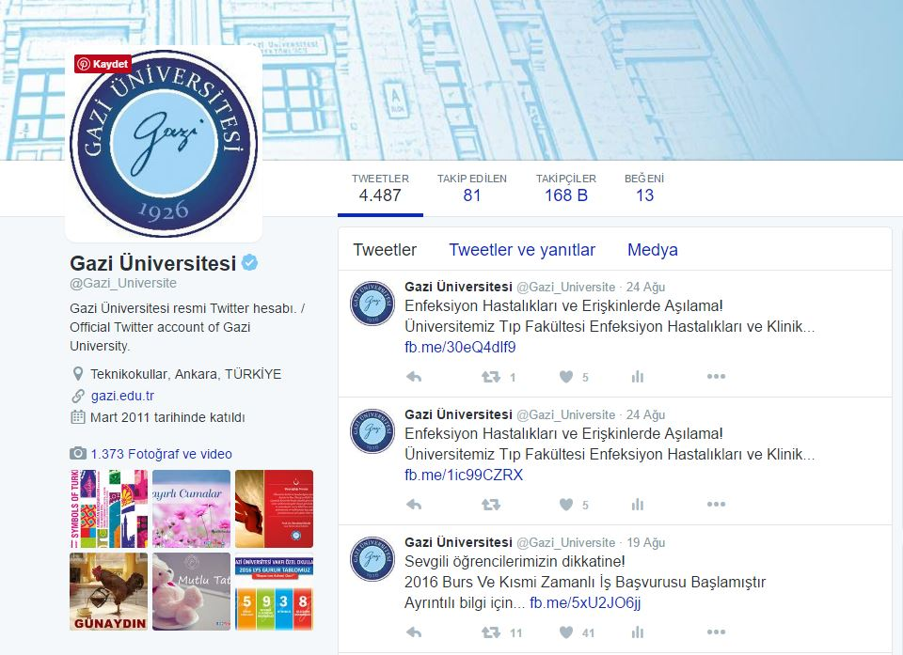
Twitter @Gazi_Universite

Slide 68

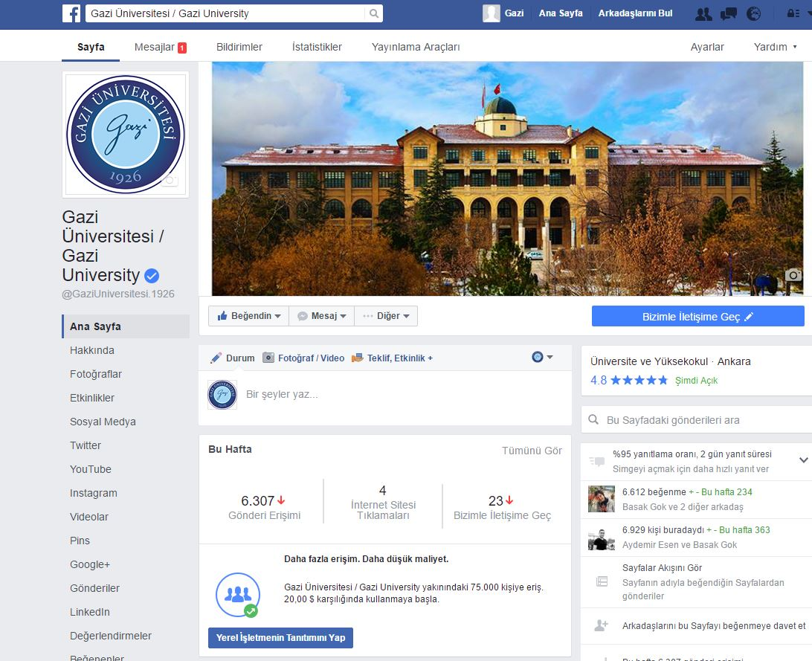
Yapılan sosyal medya araştırmalarında, Gazi Üniversitesi dinamik ve sürekli güncellenen hesap ve profilleri ile sosyal medyayı en iyi kullanan devlet üniversitesi oldu.
Facebook /gaziuniversitesi

Slide 69

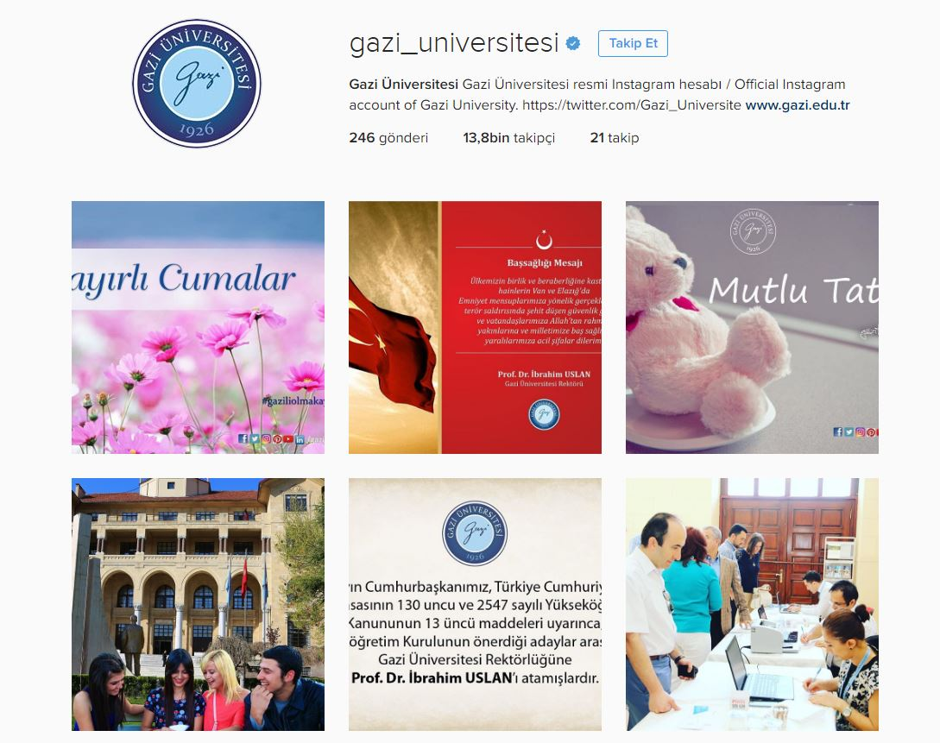
Instagram @gazi_universitesi

Slide 70

Sağlıklı,
başarılı ve
mutlu bir üniversite hayatı dileğiyle…
GAZİ EĞİTİM FAKÜLTESİ
TÜRKÇE EĞİTİMİ ANA BİLİM DALI

